Slide 1

BIO-GEOMETRIA
Apresentação de protótipo, casos de uso e contextualização do trabalho para a matéria de Engenharia de Software, 3º período em Ciência da Computação
Grupo:
Estéfano
Samuel
Gabriel
Kassio
Enzo
João
Professora:
Eliana Eishikawa

Slide 2
Temas:
Contextualização
Casos de Uso
Protótipos

Slide 3
Parte 1: Contextualização

Slide 4
Parte 1: Contextualização
Tema Sustentabilidade

Slide 5
Parte 1: Contextualização
Tema Sustentabilidade
Tema Escolar

Slide 6
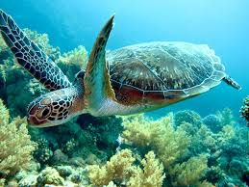
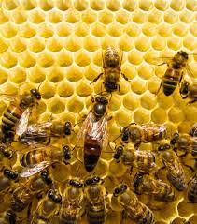
Parte 1: Contextualização
Perda da Biodiversidade

Slide 7
Parte 1: Contextualização
Perda da Biodiversidade
Tema Escolar

Slide 8
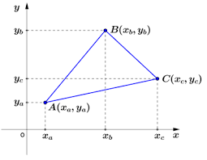
Parte 1: Contextualização
Perda da Biodiversidade
Geometria

Slide 9
Parte 2: Caso de Uso

Slide 10
Parte 2: Caso de Uso
Sistemas
Bio-Geometria

Slide 11
Parte 2: Caso de Uso
Sistemas
Atores
Bio-Geometria

Slide 12
Parte 2: Caso de Uso
Sistemas
Atores
Bio-Geometria
Alunos ASSARTE

Slide 13
Parte 2: Caso de Uso
Sistemas
Atores
Bio-Geometria
Alunos ASSARTE
Professores ASSARTE

Slide 14
Parte 2: Caso de Uso
Sistemas
Atores
Casos de uso
Bio-Geometria
Alunos ASSARTE
Professores ASSARTE

Slide 15
Parte 2: Caso de Uso
Sistemas
Atores
Casos de uso
Bio-Geometria
Alunos ASSARTE
Professores ASSARTE
Menu principal

Slide 16
Parte 2: Caso de Uso
Sistemas
Atores
Casos de uso
Bio-Geometria
Alunos ASSARTE
Professores ASSARTE
Menu principal
Inserção de nome

Slide 17
Parte 2: Caso de Uso
Sistemas
Atores
Casos de uso
Bio-Geometria
Alunos ASSARTE
Professores ASSARTE
Menu principal
Inserção de nome
Fase 1
Fase 2
Fase 3

Slide 18
Parte 2: Caso de Uso
Sistemas
Atores
Casos de uso
Bio-Geometria
Alunos ASSARTE
Professores ASSARTE
Menu principal
Inserção de nome
Fase 1
Fase 2
Fase 3
Relatório

Slide 19
Parte 2: Caso de Uso
Sistemas
Atores
Casos de uso
Bio-Geometria
Alunos ASSARTE
Professores ASSARTE
Menu principal
Inserção de nome
Fase 1
Fase 2
Fase 3
Relatório
Configurações

Slide 20
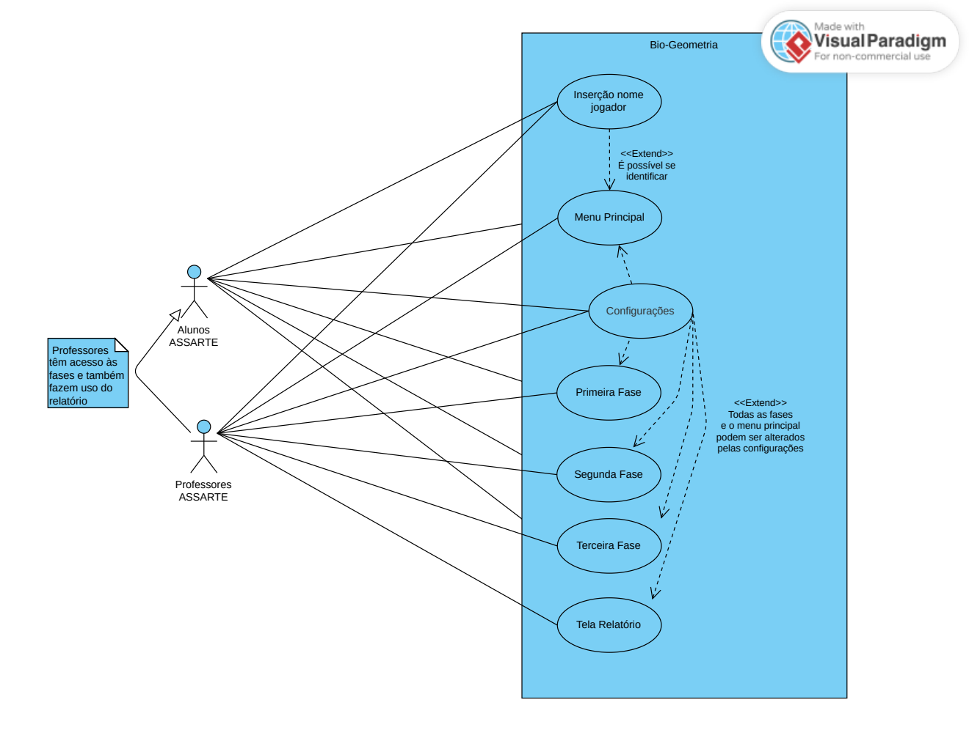
Parte 2:
Caso de Uso

Slide 21
Parte 2:
Caso de Uso
Sistema

Slide 22
Parte 2:
Caso de Uso
Atores

Slide 23
Parte 2:
Caso de Uso
Casos de uso

Slide 24
Parte 2:
Caso de Uso
Relacionamentos:
Associações

Slide 25
Parte 2:
Caso de Uso
Relacionamentos:
Generalização

Slide 26
Parte 2:
Caso de Uso
Relacionamentos:
Extensão

Slide 27
Parte 3: Protótipos

Slide 28
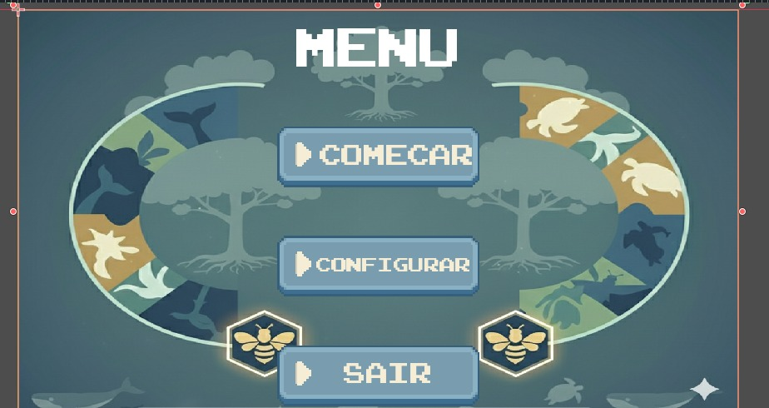
Parte 3: Protótipos

Slide 29
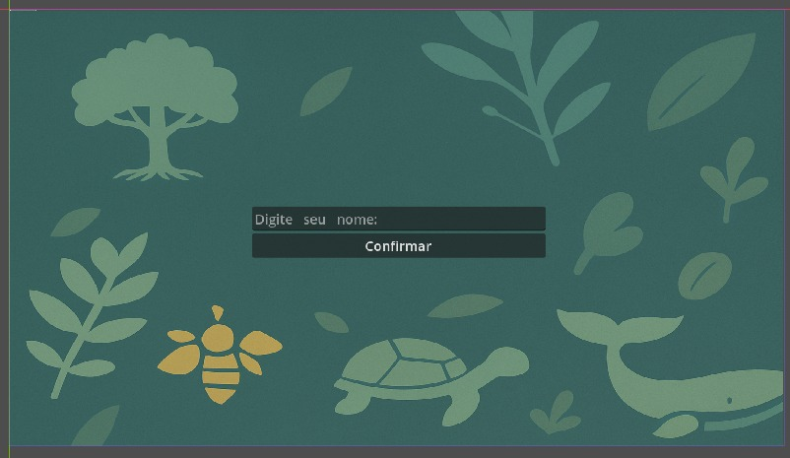

Parte 3: Protótipos
Configurações
Ajuda

Slide 30
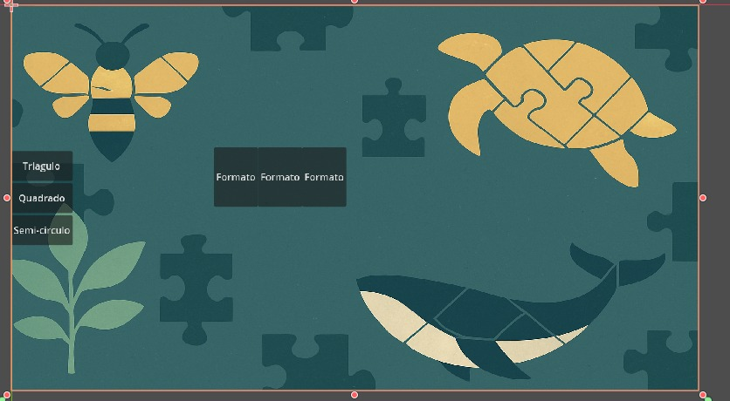
Parte 3: Protótipos
Configurações
Nome
Ajuda

Slide 31
Parte 3: Protótipos
Configurações
Ajuda

Slide 32
Parte 3: Protótipos
Pergunta
Configurações
Ajuda
Respostas

Slide 33
Parte 3: Protótipos
Relatórios
Nome Fase 1 Fase 2 Fase 3
Voltar

